Slide 1

W teorii nauki możemy wyróżnić:
nauki humanistyczne - nauki o kulturze
nauki przyrodnicze (przyrodoznawstwo) – nauki o naturze
Nauki przyrodnicze –to gałąź nauk empirycznych, która obejmuje nauki fizyczne i biologiczne. Ich związek z prawoznawstwem przejawiać się może w procesie tzw. integracji zewnętrznej nauk prawnych, w którym nauki przyrodnicze pełnią rolę nauk pomocniczych (np. medycyna sądowa)

Slide 2
Nauki humanistyczne (społeczne) – np. politologia, prawo, socjologia; kontrowersje budzi przedmiot naukowych – niektórzy uznają je za nauki o zachowaniu ludzkim (tj. jednostek, poszczególnych osób), niektórzy uważają za przedmiot nauk humanistycznych struktury społeczne, jeszcze inni proponują połączenie obu tych paradygmatów. Coraz popularniejsze stają się badania zjawisk społecznych poprzez analizy struktury języka (z punktu widzenia lingwistyki).
Metodologie (metody poznawcze, metody poznawania przedmiotu badań) w nauce:
Kontrowersje budzi sposób uprawiania nauk humanistycznych). O ile w naukach przyrodniczych dominują metody empiryczne (podejście naturalistyczne), o tyle nie jest to tak oczywiste w humanistyce, stąd też odwieczny spór pomiędzy reprezentantami dwóch koncepcji metodologicznych w humanistyce:

Slide 3
Naturalizm – jednolitość metodologiczna nauk humanistycznych i przyrodniczych.
Pogląd oczekujący stosowania w naukach społecznych metod, które są uznawane za metody nauk przyrodniczych, zwłaszcza obserwacja i eksperyment.
Metoda badawcza przyrodoznawstwa opiera się na następujących założeniach:
Rzeczywistość istnieje i można wiernie odzwierciedlić jej kształt w poznaniu
Podstawą poznania jest użycie zmysłów łączących nas ze światem zewnętrznym, tj. obserwacja
Dobra obserwacja jest obiektywna i prowadzi do intersubiektywnych wyników
Obserwacje są podstawą teorii naukowej nadającej się do wyjaśniania zjawisk, a w konsekwencji do wyjaśniania zjawisk i ich przewidywania.
Przedstawiciele naturalizmu uznają, że metody empiryczne nie sprawdzają się w naukach społecznych, ponieważ są one uwikłane w świat wartości i ocen, nie realizując postulatu bezstronnej obserwacji. Według nich przedmiot analizy powinno być wyłącznie zewnętrzne zachowanie ludzkie (behaviour) a nie (action) – działanie, które jest całością wraz z jego podmiotem.

Slide 4
2. Antynaturalizm – niejednolitość metodologiczna nauk humanistycznych i przyrodniczych.
Podejście, które zakłada metodologicznie, że każdy przedmiot kultury będący przedmiotem badań, składa się z dwóch elementów: substratu materialnego i strony znaczeniowej.
Pierwszy element jest poznawalny przez zmysły i może być prze-
dmiotem obserwacji, jednak drugi element nie istnieje materialnie
lecz jest elementem świata kultury. Nie może być więc przedmio-
tem obserwacji, choć stanowi integralny element całości, jaką jest
np. Ludzkie działanie. Zakłada, że rzeczywistość kultury ma dua-
listyczną strukturę, w przeciwieństwie do natury. To z kolei wymaga
Specjalnej metody, jaką jest rozumienie.
Rozumienie polega na umiejętnym łączeniu substratów materialnych
Przedmiotów kultury z właściwymi im znaczeniami.
Współcześnie nie budzi wątpliwości fakt, że prawoznawstwo zaliczane jest do nauk humanistycznych.
Notes:
Charakter sensybilny i intelligibilny

Slide 5
Wśród nauk humanistycznych interesują nas nauki prawne. Jest to usystematyzowana metodologicznie refleksja o prawie, która obejmuje:
Ogólną naukę o prawie (prawoznawstwo)
Szczegółowe nauki prawne (dogmatyka prawa)
Nauki historycznoprawne
Nauki pomocnicze
Szczegółowe nauki prawne – tzw. dogmatyka prawa (zbiorcze określenie kategorii szczegółowych nauk prawnych).
Nauka obowiązującego prawa –
Każda ze szczegółowych nauk prawnych rozwiązuje problemy powstające w innej gałęzi prawa obowiązującego aktualnie w danym państwie. Wyjątkiem jest prawo międzynarodowe publiczne, które bada prawo obowiązujące w stosunkach między państwami; np. gałąź prawa to prawo karne – a odpowiadająca jej nauka prawna to nauka prawa karnego materialnego.

Slide 6
Nauki historycznoprawne – przyjmują postać bądź swoistej dogmatyki prawa minionego (np. nauka prawa rzymskiego) bądź bliżej im metodologicznie do historii i nie ograniczają się do analizy tzw. pomników prawa, lecz badają kulturę prawną określonej grupy z punktu widzenia jej ewolucji i historycznych uwarunkowań.
Nauki pomocnicze – W wąskim znaczeniu nauki pomocnicze to dyscypliny funkcjonalnie powiązane z poszczególnymi dyscyplinami dogmatyki prawniczej, w ten sposób, że stosowanie poszczególnych gałęzi prawa jest niemożliwe bez dorobku odpowiedniej nauki pomocniczej np. prawo karne i nauki pomocnicze jakimi są kryminalistyka, medycyna sądowa, kryminologia. W znaczeniu szerokim – do nauk pomocniczych zalicza się również rozmaite dyscypliny związane z prawoznawstwem na poziomie ogólnej refleksji o prawie np. informatyka prawnicza, komparatystyka prawnicza, socjologia prawa.

Slide 7
Ogólna nauka o prawie (prawoznawstwo)
Ogólna nauka o prawie i jej przedmiot zainteresowania rysuje się różnorako w różnych krajach i systemach prawnych. Z reguły do ogólnej nauki o prawie zalicza się:
Teorię prawa – która zajmuje się formułowaniem twierdzeń o prawie rozpatrywanym w jego aspekcie realnym lub formalnym. Teoria prawa ma charakter metanauki, bowiem opisuje prawo.
Filozofia prawa – zajmuje się głównie rozważaniami, czym jest prawo w swojej istocie, jakie powinno być prawo, jakie wartości wyraża, jaką ma legitymację ideologiczną.
Jurysprudencja generalna – porządkuje aparaturę pojęciową, rozwiązuje najogólniejsze problemy dogmatycznoprawne. Jest nauką charakterystyczną dla państw należących do systemu prawa common law (anglosaskiego), gdzie pojęcia wyrażone w normach precedensowych nie zawsze przystają do aktualnych stosunków społecznych, stąd konieczne jest tworzenie nowych konstrukcji pojęciowych podążających za rzeczywistością.

Slide 8
Relacje między teorią a filozofią prawa
Teoria prawa z założenia ma opisywać prawo w sposób oderwany od jakiegokolwiek oceniania, jak najbardziej obiektywny oddający rzeczywisty obraz prawa.
Z kolei filozofia prawa pełni całkowicie odmienną funkcje, wyraża wartości, które z punktu widzenia konkretnego kierunku prawo wyraża i je ocenia (aksjologicznych charakter).

Slide 9


Filozofia prawa zajmuje się:
Wartościami jakie prawo wyraża oraz jakie powinno wyrażać;
Społeczną genezą i skutkami społecznymi regulacji prawnych;
Prawem obowiązującym w danym czasie w danym państwie;
Porównywaniem aktualnie obowiązujących systemów prawa.

Slide 10
Nazwa „dogmatyka prawa” oznacza:
Nauki o poszczególnych gałęziach obowiązującego prawa;
Nauki przyjmujące twierdzenia dotyczące konstytucji bez dowodu w charakterze dogmatów;
Nauki dla których dogmatem jest założenie sprawiedliwości aktualnie obowiązującego prawa;
Nauki prawnicze, których ustalenia nie mogą być kwestionowane.

Slide 11

Pozytywizm prawniczy
Koncepcje prawa natury (jusnaturalizm)
Realizm prawniczy
Heremeneutyka prawnicza

Slide 12

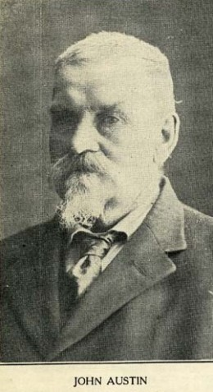
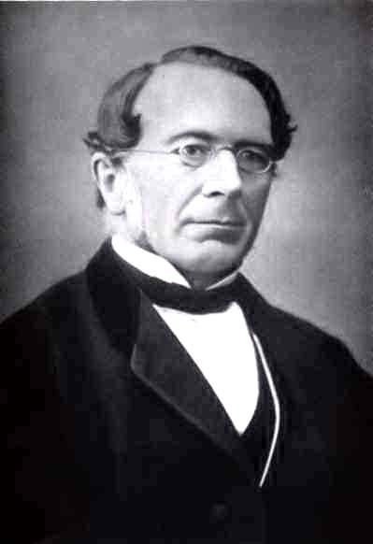
Rudolf von Ihering

Slide 13
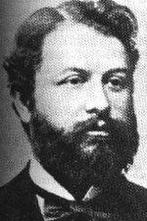
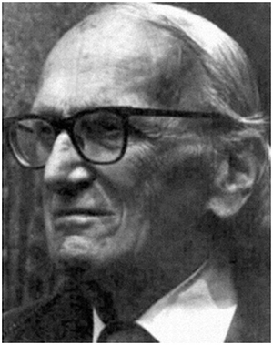
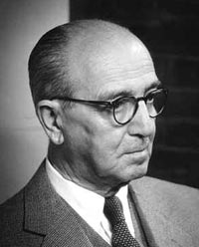
Georg Jellinek
Herbert Hart
Hans Kelsen

Slide 14

Zróżnicowany wewnętrznie nurt w prawoznawstwie, zwykle przeciwstawiany jusnaturalizmowi.
Pozytywizm prawniczy pojawił się na początku XIX w., kiedy tracił na popularności jusnaturalizm, zaczęto bowiem poszukiwać ujęć prawa, które pozwoliłyby uchwycić jego przedmiotowy byt w zewnętrznym (pozajęzykowym) świecie.
Pozytywizm rozrósł się w sieć szkół i kierunków o niekiedy bardzo zróżnicowanych poglądach, dla których wspólne są dwie tezy:

Slide 15
Prawo jest wyrazem woli ustawodawcy;
Prawo jest wyrażone w tekście.
Ad. 1. Zerwano z typowym dla jusnaturalizmu założeniem o koniecznym związku prawa i moralności. Teza ta koresponduje z koncepcją tetycznego obowiązywania norm prawnych, zgodnie z którą norma obowiązuje (jest wiążąca), o ile pochodzi od autorytetu wyposażonego w kompetencje prawodawcze bez względu na to, jakie wyraża wartości.
Ad. 2. Prawo przejawia się w naszym świecie (empirycznym) w postaci tekstu prawnego, jako wypowiedź języka bądź ściśle, jako struktura takich wypowiedzi.

Slide 16
W obrębie prawoznawstwa możemy wyróżnić dwa podstawowe kierunki:
Pozytywizm „twardy”, tradycyjny, radykalny. W odniesieniu do źródeł prawa stoi na stanowisku monizmu, a więc zakłada, że źródłem prawa są jedynie akty normatywne, prawo spisane (formalna koncepcja źródeł prawa). Z kolei, jeżeli chodzi o relację prawa do jego interpretacji, to uznaje że prawo ma obiektywne znaczenie, niezależne od procesu interpretacji, wynika bowiem ze znaczenia językowego wypowiedzi, natomiast sama interpretacja powinna prowadzić zawsze do tego samego wyniku.

Slide 17
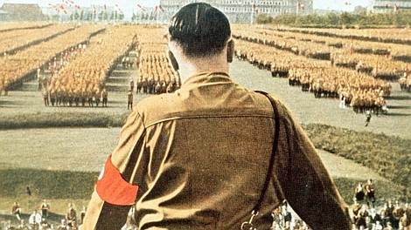
Koncepcje pozytywizmu prawniczego popularne w okresie II Wojny Światowej doprowadziły pośrednio do brzemiennych skutków. Charakterystyczne było bowiem bezrefleksyjne wykonywanie rozkazów pochodzących od autorytetu – bezpośrednio lub pośrednio od Fuhrera.
Formuła Radbrucha: Jeśli norma prawna w drastyczny sposób łamie podstawowe normy moralne to nie obowiązuje (łac. lex iniusta non est lex) – 1946 r. „Ustawowe bezprawie i ponadustawowe prawo”

Slide 18
2. Pozytywizm miękki (wyrafinowany) – w kwestii źródeł prawa ma zdecydowanie bardziej elastyczne podejście od pozytywizmu tradycyjnego, akceptuje tzw. prawo przedustawowe a nawet minimum prawa natury.
Jeśli chodzi o stosunek do interpretacji, to reprezentanci tego nurtu uznają, że znaczenie tekstu prawnego zawsze zależy od wyniku procesu interpretacji, uważają, że prawo nie daje się zamknąć tylko w ramach prawa stanowionego. Reprezentują typowy dla antynaturalizmu pogląd zgodnie z którym przedmiot poznania konstytuuje się w procesie poznawania.

Slide 19
Reprezentanci pozytywizmu prawniczego:
John Austin (1790-1859) – według niego normą prawną są wyłącznie normy generalne i abstrakcyjne ustanowione przez suwerena i wyrażające skierowane do adresata normy nakazy lub zakazy, których realizowani poparte jest zagrożeniem użyci przymusu (sankcji). W jego koncepcji suweren jest pojmowany personalnie jako określona osoba, a nie instytucja ukształtowana przez prawo.
Herbart L. A. Hart – według Harta system prawa składa się z norm pierwotnych (primary rules) oraz wtórnych (secondary rules). Reguły pierwotne ustanawiają prawa i obowiązki uczestników obrotu prawnego, natomiast reguły wtórne ustalają warunki obowiązywania norm należących do tego systemu oraz procedury rozstrzygania sporów pojawiających się na tle reguł pierwotnych.

Slide 20

Do reguł wtórnych Hart zaliczał:
Regułę uznania – ustalającą kryteria dzięki którym można jednoznacznie rozstrzygnąć o przynależności norm do systemu;
Reguły zmiany – które kształtują procedury wprowadzania do systemu nowych reguł bądź uchylania już obowiązujących norm;
Reguły orzekania – które wskazują podmiot kompetentne do rozstrzygania sporów o naruszenie norm należących do systemu oraz określa procedury przeprowadzania tych sporów.
Szczególną rolę przypisywał Hart regule uznania, która stanowi swoistą analogię do kelsenowskiej normy podstawowej (Grundnorm) z tą różnicą, że Hart uzasadniania obowiązywanie reguły uznania nie metafizyką, lecz standardem ukształtowanym na gruncie kultury prawnej.

Slide 21
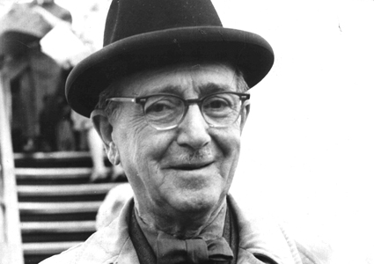
Hans Kelsen – twórca normatywizmu – punktem wyjścia dla Kelsena było pojęcie systemu prawa, norma prawna należy do systemu, obowiązuje i wyznacza powinność w systemie. Przynależność do systemu określa się formalnie, należą do niego normy, które powstały na podstawie kompetencji udzielonej przez normę wyższego rzędu.
Według Kelsena norma prawna to powinnościowa wypowiedź hipotetyczna nakazująca określonym podmiotom, by wymierzały sankcje, jeśli ktoś spowodował swym zachowaniem wskazane w niej zdarzenie (swoiste normy sankcjonujące).
Typowe dla koncepcji Kelsena jest to, że za normy prawne uznawał zarówno normy generalne i abstrakcyjne, jak i indywidualne i konkretne.

Slide 22

Nurt w prawoznawstwie, który opiera się na dwóch tezach:
Łączą nas jako ludzi i obywateli dwa porządki normatywne – prawo naturalne oraz prawo pozytywne.
Prawo naturalne pełni funkcję walidacyjną wobec prawa pozytywnego.
Prawo istnieje w jakiejś niedostępnej empirycznie rzeczywistości, a w naszym świecie manifestuje się w postaci zapisów prawa pozytywnego lub w formie ludzkich opinii o prawie naturalnym.
Różne kierunku w jusnatualizmie poszukają różnych źródeł prawa naturalnego uznając, że prawo pochodzi od Boga (tomizm, neotomizm), wynika z rozumu ludzkiego, natury człowieka lub jego źródłem jest kultura, dorobek człowieczeństwa (wersje laickie).

Slide 23
Reprezentanci jusnaturalizmu:
Tomasz z Akwinu – uważał, że Bóg stworzył świat według określonego porządku, natomiast porządkiem tego świata jest to, by ludzie przestrzegali określonych nrom postępowania. Prawo wyrażające porządek świata jest prawem wieczystym (lex aeterna) tylko częściowo poznawalnym ludzkim rozmum jako prawo naturalne (lex naturalis).
Hugo Grocjusz, Thomas Hobbes, Immanuel Kant – jako przedstawiciele wersji laickich

Slide 24

Nurt w prawoznawstwie traktujący prawo jako element realnego świata, w opozycji bytu i powinności umiejscowiony po stronie bytu i poddający się badaniu tak, jak każdy inny fakt społeczny.
Realizm prawniczy definiuje prawo jako zespół faktów społecznych lub psychicznych związanych z normami prawnymi, takich jak np. przeżycia psychiczne lub zachowania ludzkie.

Slide 25
Realizm prawniczy charakteryzuje się przyjęciem koncepcji faktycznej obowiązywania normy, zgodnie z którą norma obowiązuje, jeżeli:
Jest dostatecznie prawdopodobne, że będzie realizowana lub w przypadku jej naruszenia, sankcjonowana przez odpowiednie organy państwa (tzw. „teoria przepowiedni”)
Adresaci norm prawnych uznają je za obowiązujące, choćby w taki sposób, że w większości nie będą skłonni do stawiania oporu, gdy za przekroczenie danych norm będzie wymierzana sankcja („teoria uznania”).
Jak widać, dla realistów nie jest istotne to, czy norma pochodzi od kompetentnego prawodawcy (pozytywizm prawniczy), ani to jakie wartości wyraża (prawo natury). Realiści przyznają moc obowiązującą normie, gdy jest ona dostatecznie często realizowana przez jej adresatów oraz, gdy w razie jej przekroczenia dostatecznie często będzie wymierzana sankcja, ewentualnie, gdy norma ta będzie co najmniej budzić poczucie powinności postępowania we wskazany w niej sposób.

Slide 26
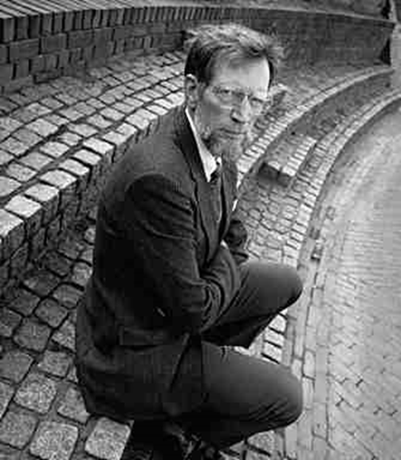
Przedstawiciele realizmu prawniczego:
- Leon Petrażycki – twórca psychologizmu. Źródłem prawa są dla niego są zjawiska psychiczne wśród których szczególne znaczenie przypisywał emocjom etycznym, które odczuwane są przez nas w postaci narzucającego się poczucia powinności postępowania w określony sposób.

Slide 27
J. C. Gray, O.W. Holmes – przedstawiciele nurtu amerykańskiego – według nich prawo to zachowanie określonych osób (sędziów, urzędników administracji publicznej) lub prognoza decyzji odpowiedni organów (sądów lub organów administracji publicznej). Dlatego, też postulowali, aby na prawo patrzeć z punktu widzenia „złego człowieka” (bad guy), który interesuje się tylko tym, jakie jest prawdopodobieństwo wymierzenia przez państwo sankcji za naruszenie danej normy oraz czy jest wysoce prawdopodobne, że spotka go sankcja. O tym więc, co jest a co nie jest prawem obowiązującym rozstrzyga w rozważanym ujęciu jedynie obserwacja zachować osób związanych z prawem.

Slide 28
K. N. Llewellyn – który uznaje, że prawo kształtuje się w procesie podejmowania decyzji sądowej. Ten przedstawiciel realizmu uznał bowiem, że życie społeczna ulega ciągłym zmianom i treść norm jest stale opóźniona w stosunku do aktualnych stosunków społecznych, dlatego też w procesie stosowania prawa jest ono dopasowywane do realiów społecznych. Llewellyn uważał, że odwoływanie się do norm lub precedensów pełni tylko funkcję uzasadnienia decyzji już podjętych, służy racjonalizacji tych decyzji. To co rzeczywiście tę decyzję kształtuje jest przedmiotem badań empirycznie zorientowanej nauki o prawie np. socjologii prawa.
Wśród czynników kształtujących decyzje stosowania prawa Llewellyn wyróżniał m. in. cechy charakterologiczne osoby podejmującej decyzję, doktryna prawnicza popularna w danym społeczeństwie, tradycja, sposób kształcenia prawników, instancyjna kontrola decyzji sądowych.

Slide 29

Jako teoria interpretacji tekstu prawnego – zrozumienie tekstu prawnego, tj. jego zinterpretowanie zawiera zawsze element twórczy, wnoszony do procesu rozumienia przez podmiot interpretujący, ukształtowany przez określoną kulturę i kierujący się określonym systemem wartości i znajdujący się w określonej sytuacji dziejowej (historycznej). Właśnie nacisk na kontekst historyczny jest charakterystyczny dla hermeneutyki. Uznaje ona, że interpretacji nie można dokonać według ścisłych, sformalizowanych reguł. Nie istnieje również tylko jeden, obiektywny wynik interpretacji. Nie formułuje ona usystematyzowanego zbioru reguł egzegezy. Podkreślając twórczy charakter interpretacji nie godzi się jednak na to, by miała ona charakter arbitralny i formułuje pewne wskazówki interpretacyjne

Slide 30


Przedstawiciel którego z nurtów w prawoznawstwie mógłby wypowiedzieć to zdanie?
„Prawo sprzeczne z moralnością nie jest dla mnie wiążące”
„Prawo obowiązuje wszystkich niezależnie od ich przekonań moralych”
„Łamiąc prawo naruszyłeś też normy moralne”
„Nie obowiązują mnie normy prawne, które nie są przestrzegane przez innych w społeczeństwie”

